Slide 1
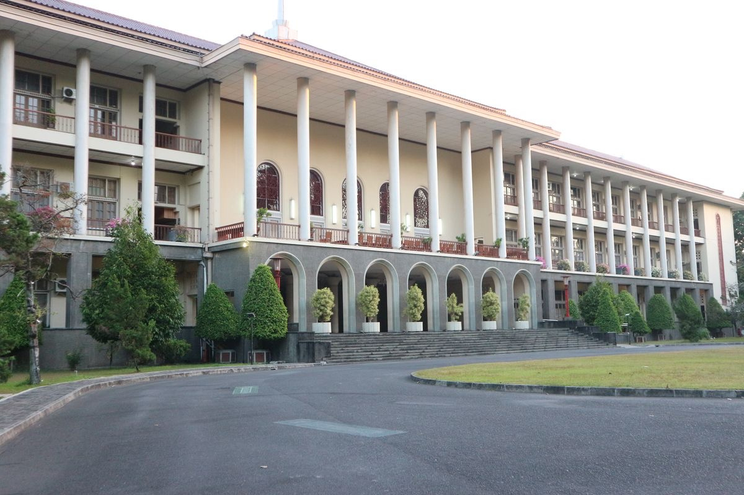










Slide 2




What If Diabetes Were a Country?
1

Slide 3

What If Diabetes Were a Country?
1,464 Juta
India 🇮🇳
1,416 Juta
Tiongkok🇨🇳
598 Juta
Diabetes
347 Juta
Amerika 🇺🇸
286 Juta
Indonesia 🇮🇩
598 JUTA
Penderita Global
Beban pembiayaan kesehatan: MEMBENGKAK
(International Diabetes Federation, 2025)
2
Latar Belakang
Pelaksanaan
Pembahasan
Luaran
Kebermanfaatan

Slide 4

What If Diabetes Were a Country?
598 JUTA
Penderita global
Menyebabkan lebih dari 3,4 juta kematian di dunia
(International Diabetes Federation, 2025)
3
Latar Belakang
Pelaksanaan
Pembahasan
Luaran
Kebermanfaatan

Slide 5
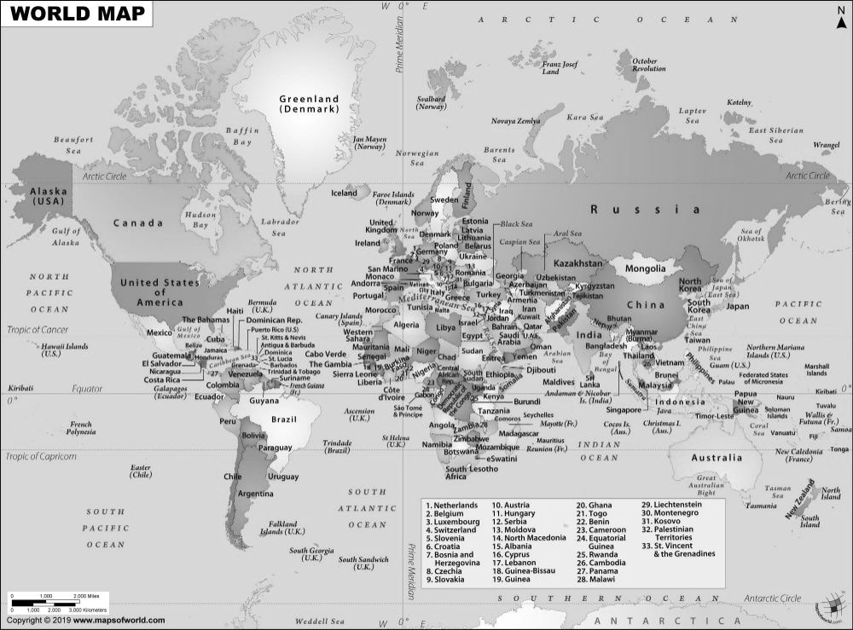
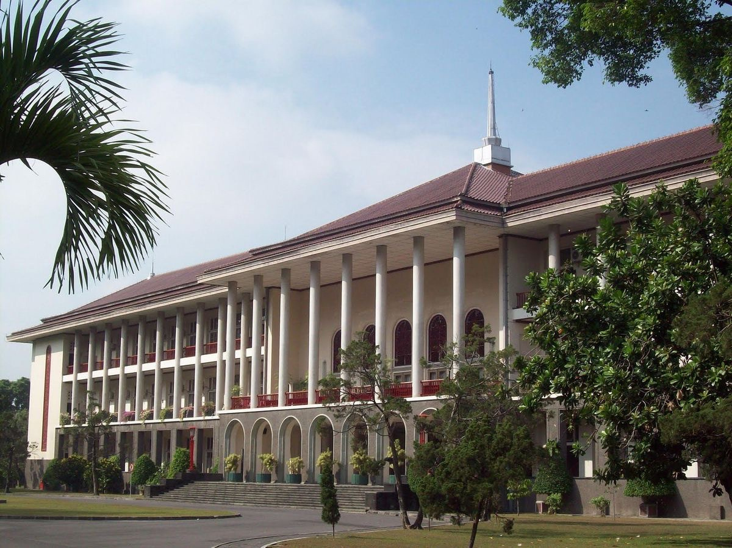
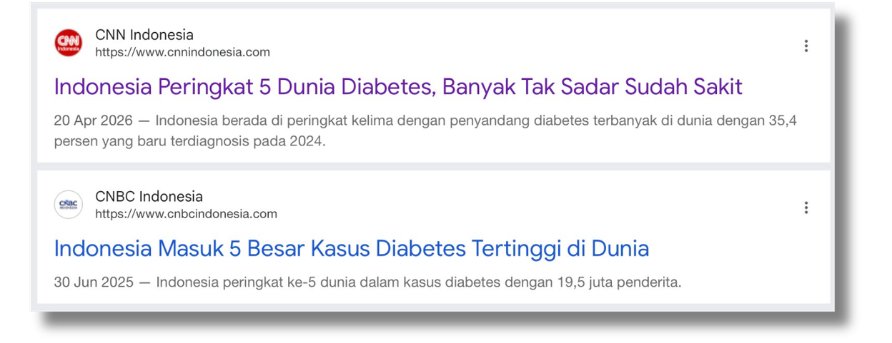
Indonesia Darurat Diabetes!
Ditemukan sebanyak
20,4 Juta
Penderita di Indonesia
(IDF, 2025)
73,2%
Dengan kasus diabetes tidak terdiagnosis
Pembahasan
Luaran
4
Latar Belakang
Pelaksanaan
Kebermanfaatan

Slide 6

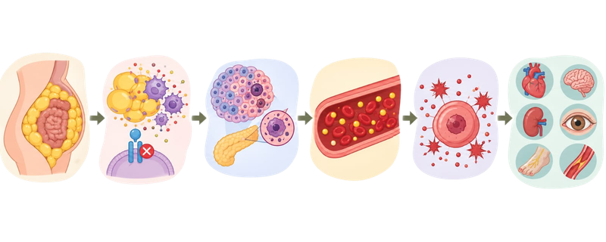

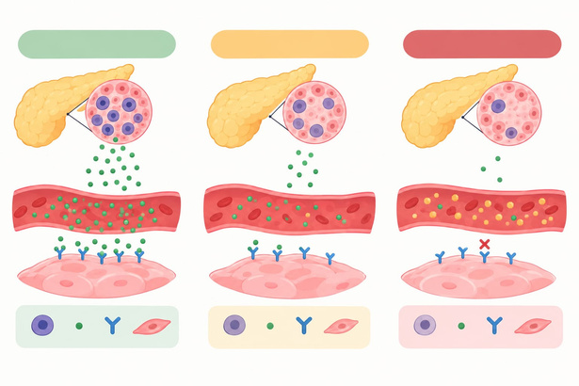
Kenali Prediabetes
sebelum Diabetes
Proses prediabetes merupakan awal perjalanan menuju diabetes melitus, khususnya tipe 2
Prediabetes kondisi kadar glukosa darah di atas normal tetapi belum memenuhi kriteria diabetes
  Inflamasi & resistensi insulin
  Disfungsi
  sel beta
  Hiperglikemia
  Stres dan
  kerusakan sel
Nondiabetes
Prediabetes
Diabetes
≥ 70-139 mg/dL
140 - 199 mg/dL
≥ 200
mg/dL
Ojo et al., 2023
Sensitifitas insulin optimal
Resistensi insulin mulai meningkat
Resistensi insulin sangat tinggi
Pembahasan
Luaran
5
Latar Belakang
Pelaksanaan
Kebermanfaatan

Slide 7
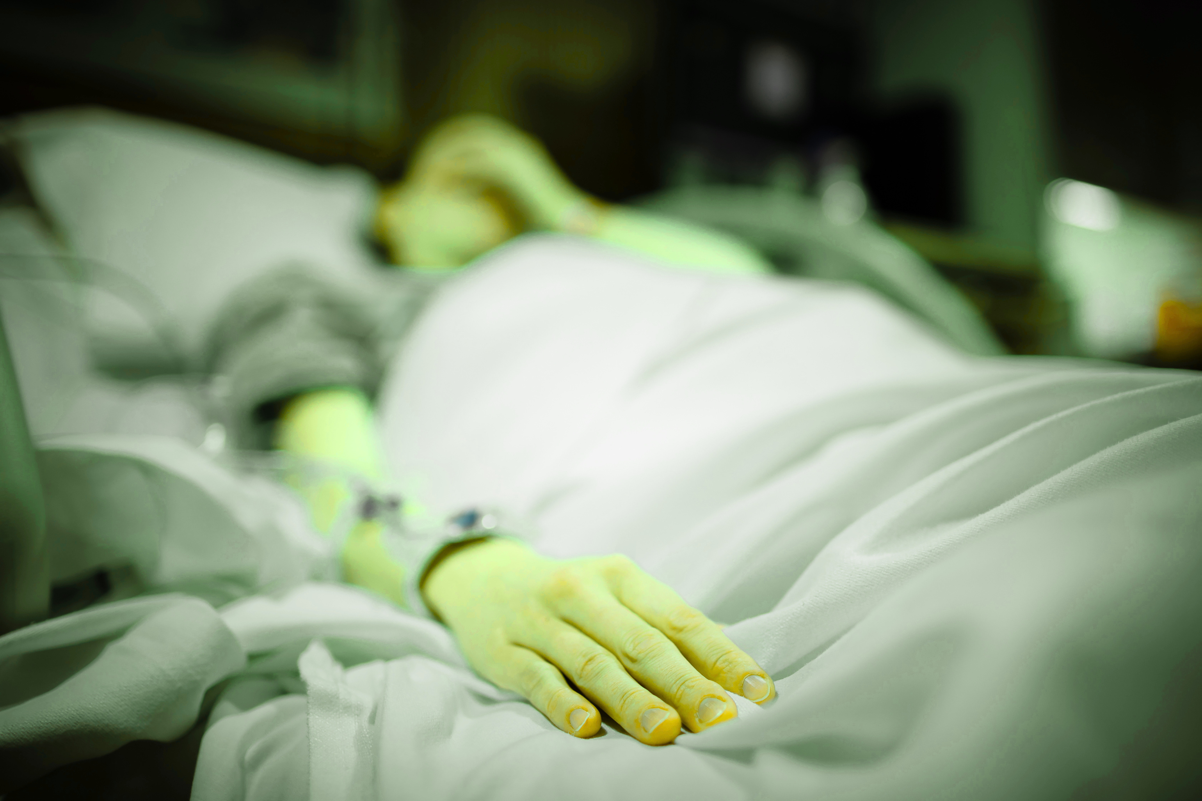
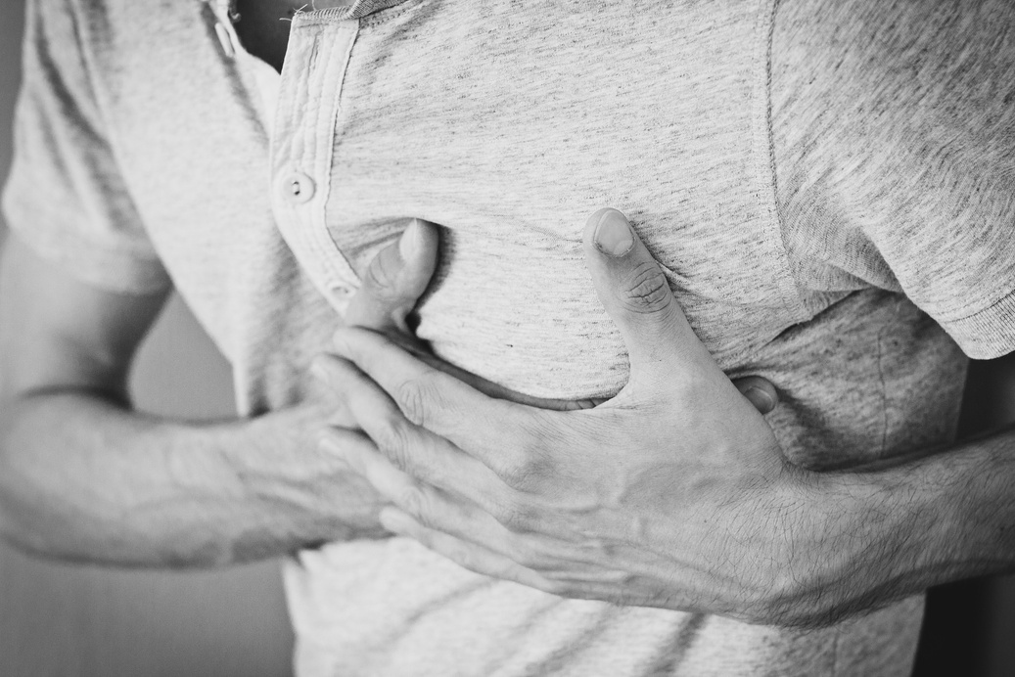
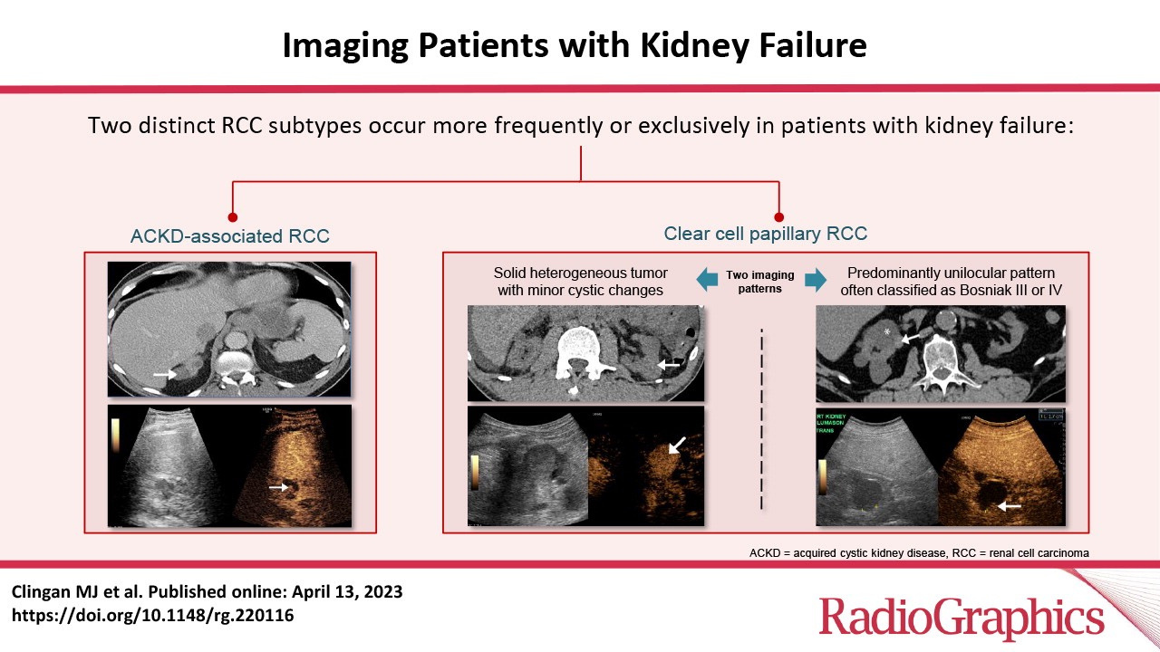
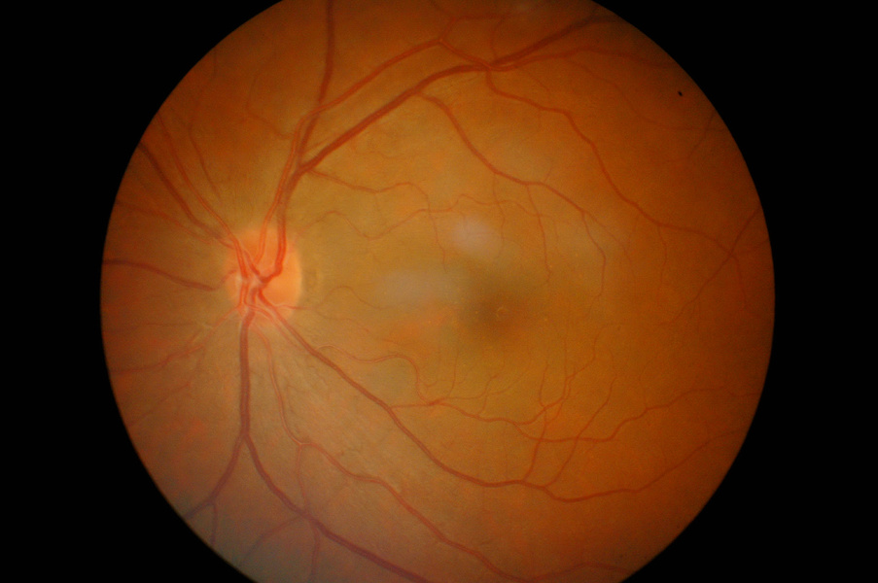
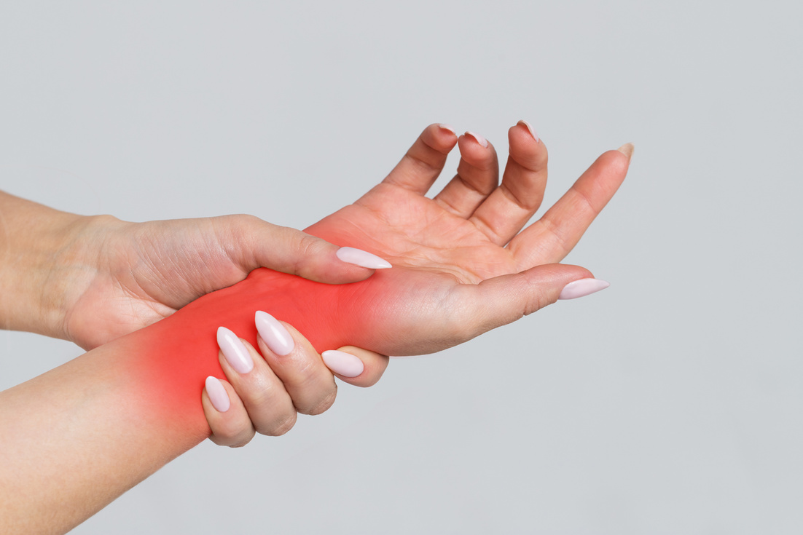
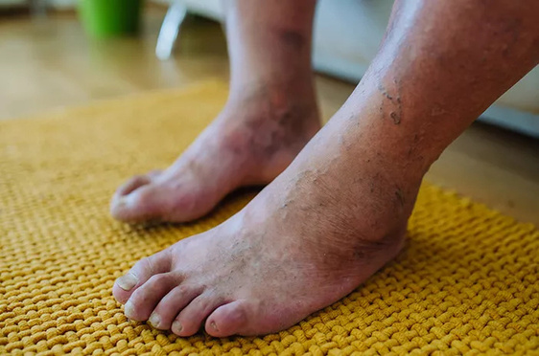
Urgensi Deteksi
Dini Prediabetes
Stadium lanjut diabetes dan komplikasi:
Jantung
Ginjal
Mata
Saraf
Kulit
Menyebabkan kematian secara tiba-tiba Silent Killer
(Petry et al., 2025 ; Prasad, R., 2025)
Pembahasan
Luaran
6
Latar Belakang
Pelaksanaan
Kebermanfaatan

Slide 8
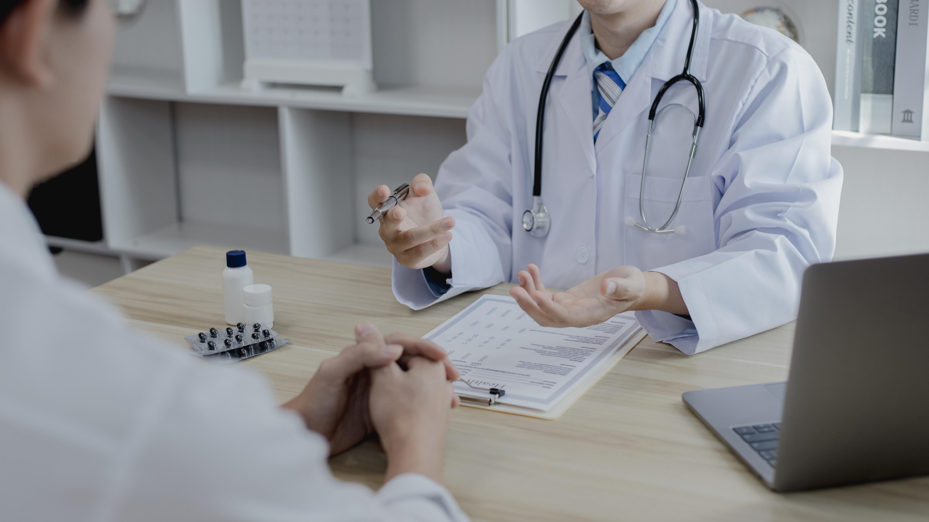




Tantangan Deteksi
Dini Prediabetes
Masalah deteksi dini saat ini
TINGGINYA ANGKA DIABETES
SEHINGGA
BEBAN
KESEHATAN DAN EKONOMI
MELONJAK
Sebab
Akibat
Ketidaknyamanan
dan ketakutan penderita
Bersifat
invasif
Tanpa gejala
Penderita kurang menyadari
(Ferdina et al, 2025; Petry et al., 2025 ; Prasad, R., 2025)
Limbah
medis
Tidak sejalan green dentistry
7
Latar Belakang
Pelaksanaan
Pembahasan
Luaran
Kebermanfaatan

Slide 9
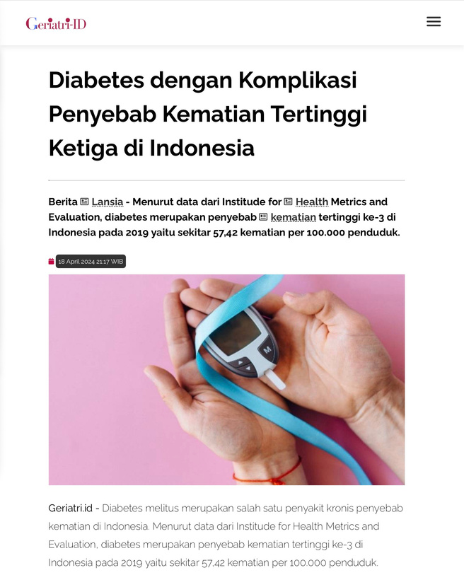
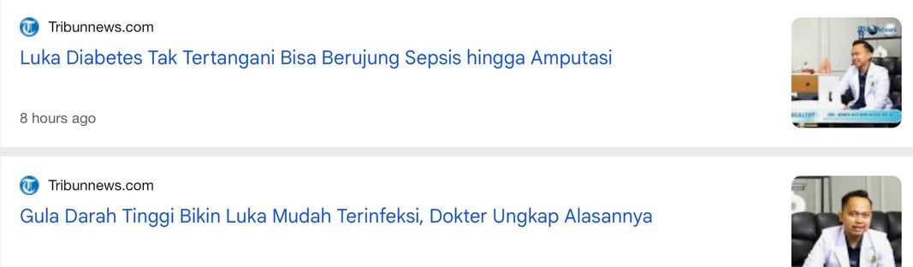
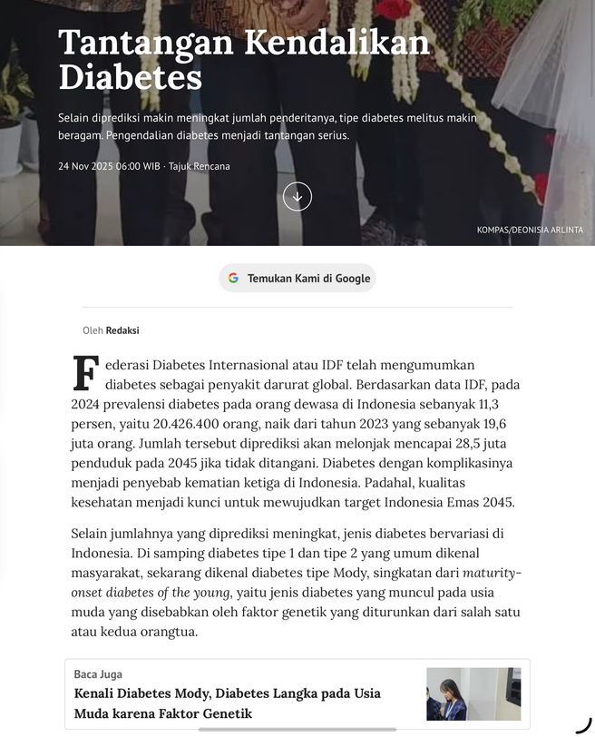
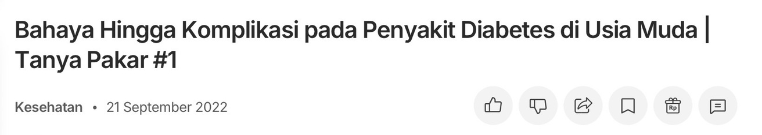
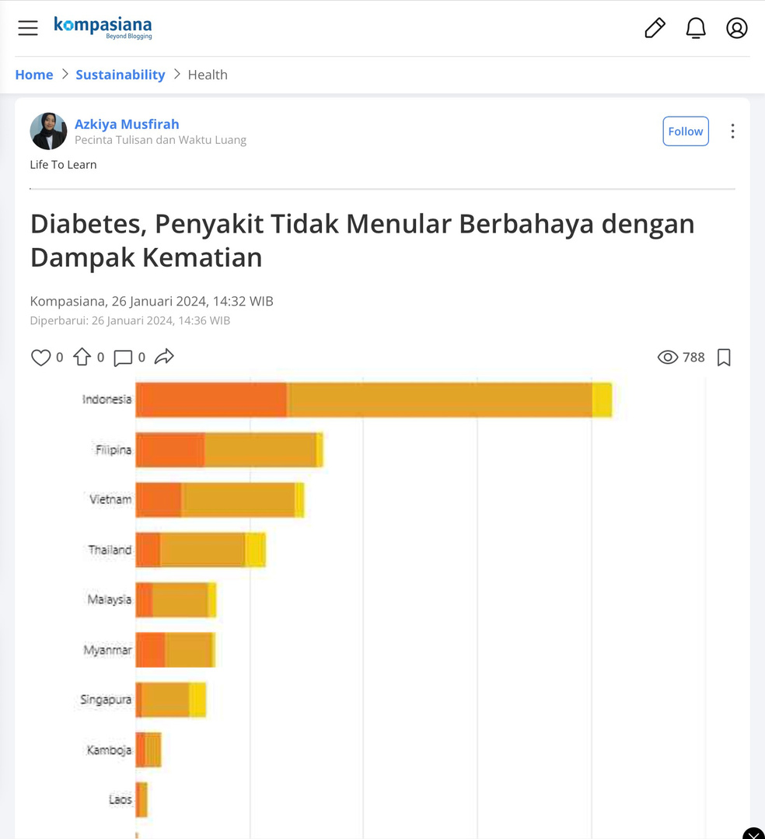
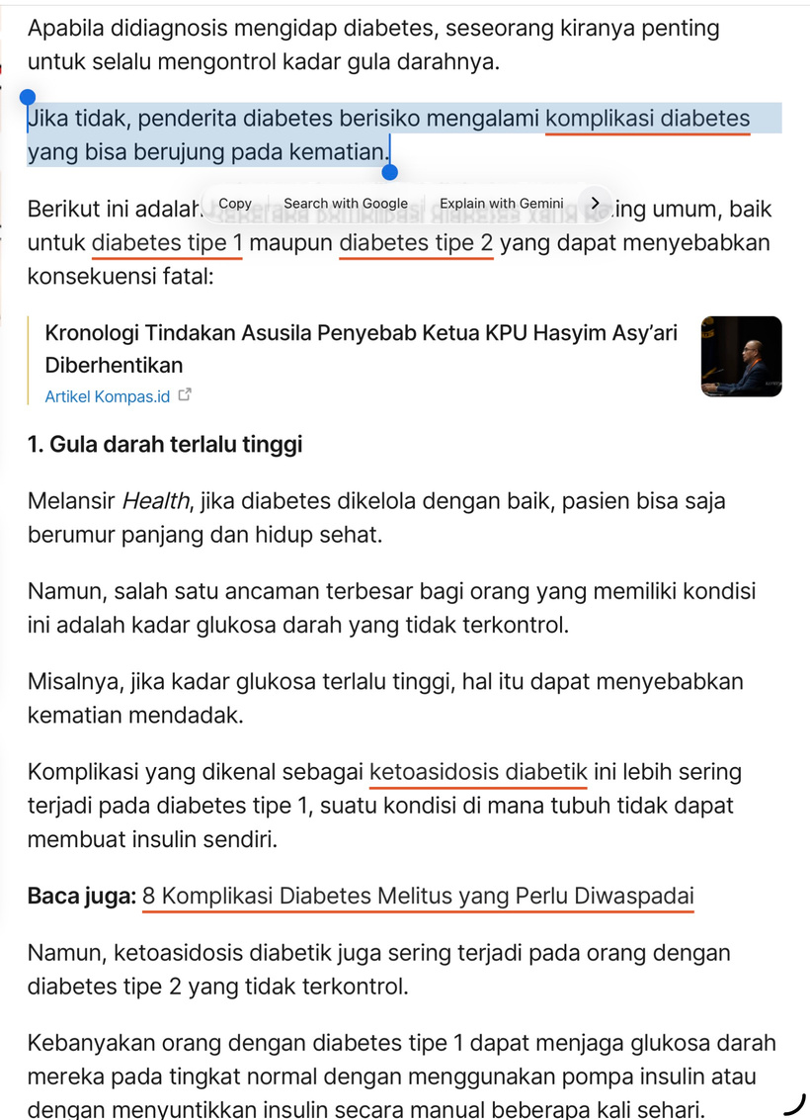
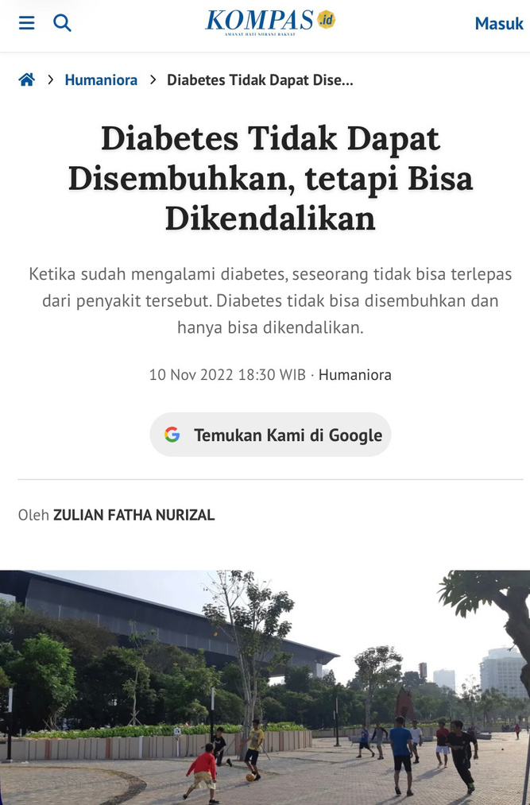
8

Slide 10
BEBAN KESEHATAN YANG MELONJAK TIDAK SEJALAN DENGAN SDGS 3 : GOOD HEALTH AND WELL BEING
8

Slide 11

TENANG!
BEBAN KESEHATAN YANG MELONJAK TIDAK SEJALAN DENGAN SDGS 3 : GOOD HEALTH AND WELL BEING
Semua ini bisa diatasi

Slide 12
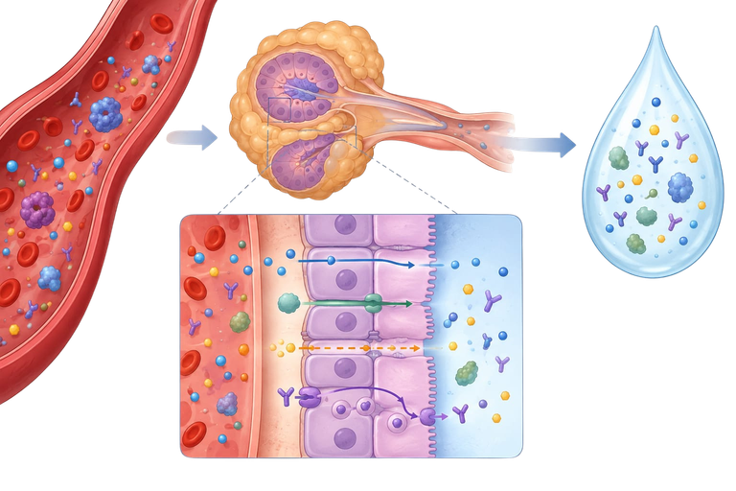
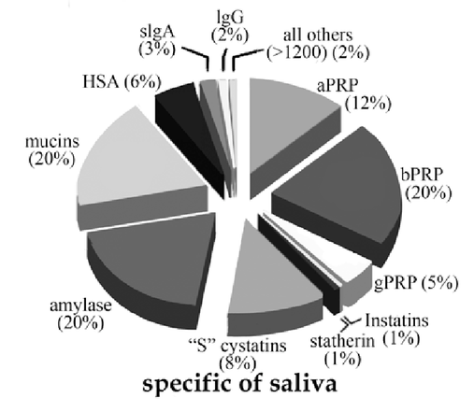
Potensi deteksi dini: Saliva
Saliva merupakan biofluida yang membawa informasi molekuler dari sirkulasi sistemik melalui jaringan kelenjar saliva
darah
Saliva mengandung banyak spesifikasi meliputi enzim hormon glukosa dan berbagai molekul terlarut lainnya
Kelenjar
Saliva
Darah
3 biomarka potensial:
  glukosa
  pH
  salivary fructosamine
Kapiler darah
Sel epitel kelenjar
Korelasi glukosa darah dengan saliva
Korelasi glukosa darah dengan saliva
(Basilicata et al., 2023; Cenzato et al., 2023 Calixto et al., 2025)
9
Latar Belakang
Pelaksanaan
Pembahasan
Luaran
Kebermanfaatan

Slide 13
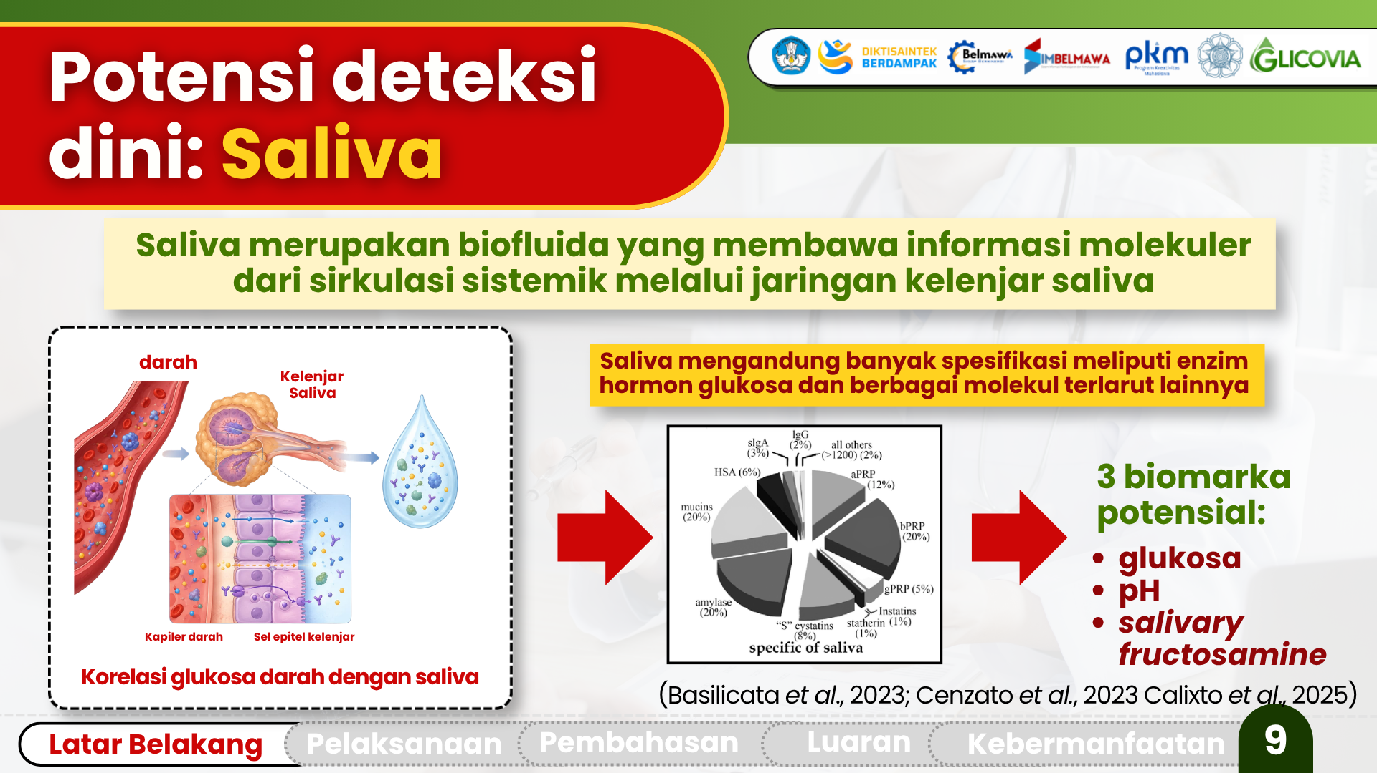
mengenali pola berkaitan dengan kondisi glikemik
+
SVM
pembacaan sensor saliva yang telah dilatih
mengolah data real time
Terintegrasi
decision boundary terhadap kelompok risiko
Internet of Things
Dipantau berkelanjutan melalui dashboard website
(Kevin & Murphy, 2022)
Pembahasan
Luaran
10
Latar Belakang
Pelaksanaan
Kebermanfaatan

Slide 14


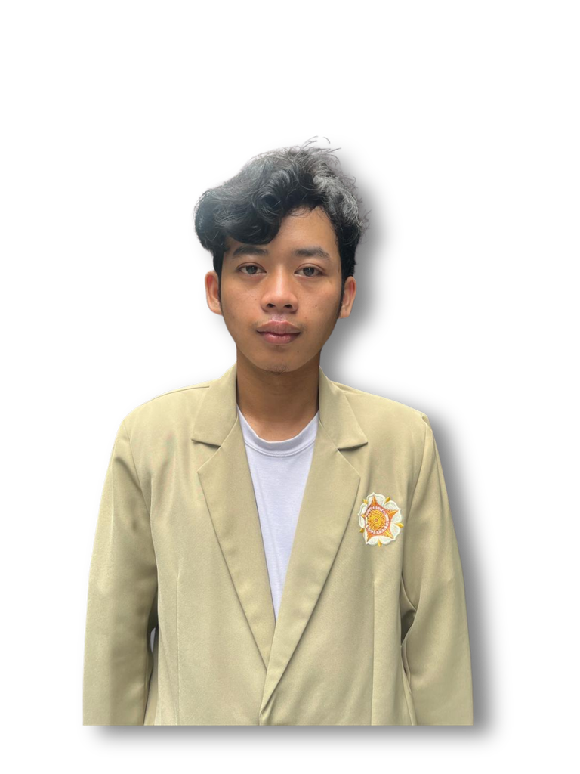
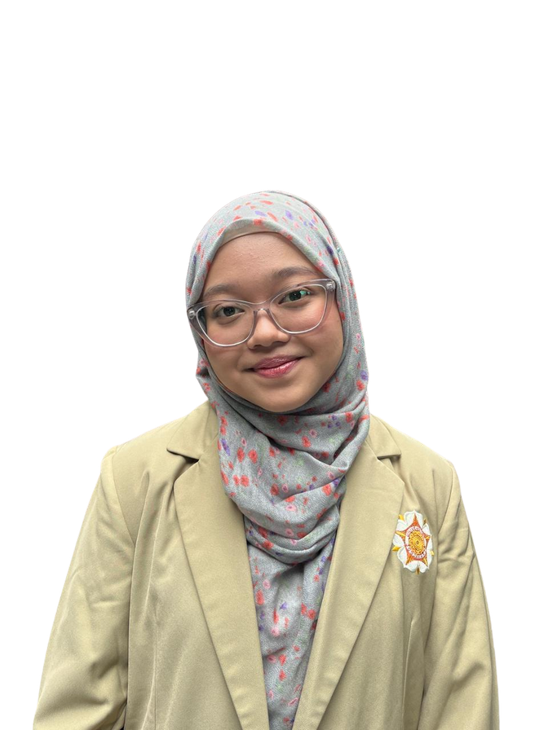
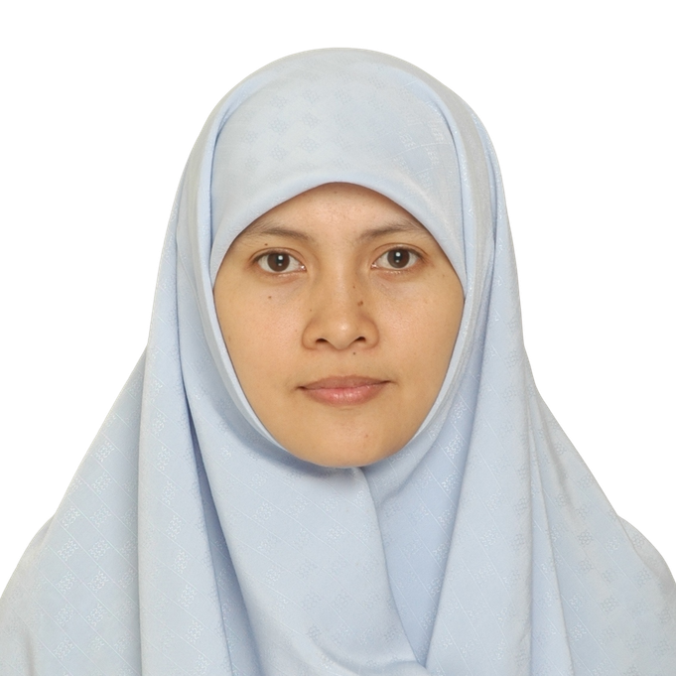
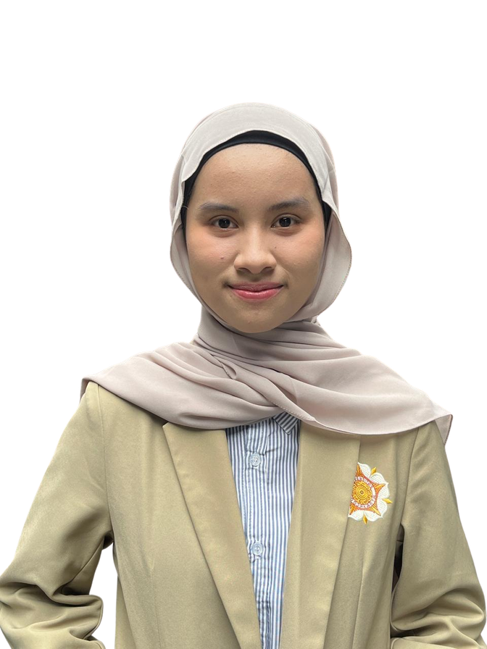

DOSEN PENDAMPING DAN SUSUNAN TIM
ANGGOTA
KETUA
KETUA
ANGGOTA
ANGGOTA
PEMBIMBING
ANGGOTA
Hendra Kurnia
Alya Ramadhani
Naefi Luthfia
Emmily Martha
Dr. drg. Indra Bramanti, M.Sc., Sp.KGA(K)
Teknologi Informasi 2024
Kedokteran Gigi
2025
Kedokteran Gigi
2025
Kedokteran Gigi
2025

Slide 15
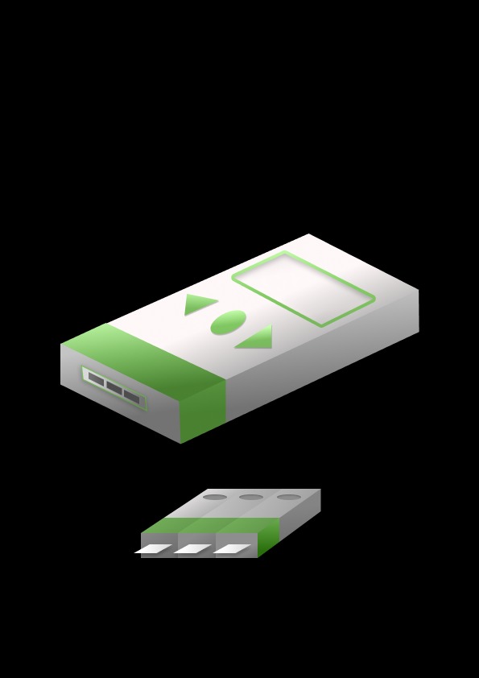
GLICOVIA: Inovasi
Non-Invasive Salivary Glucose Detector Berbasis Support Vector Machine (SVM) Terintegrasi IoT sebagai Upaya Deteksi Dini Prediabetes
Sesuai dengan tema PKM ke-2:
Kesehatan dan Gizi Masyarakat
15

Slide 16

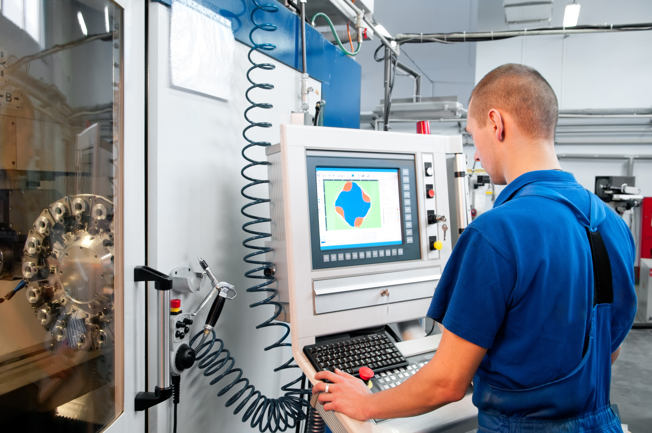
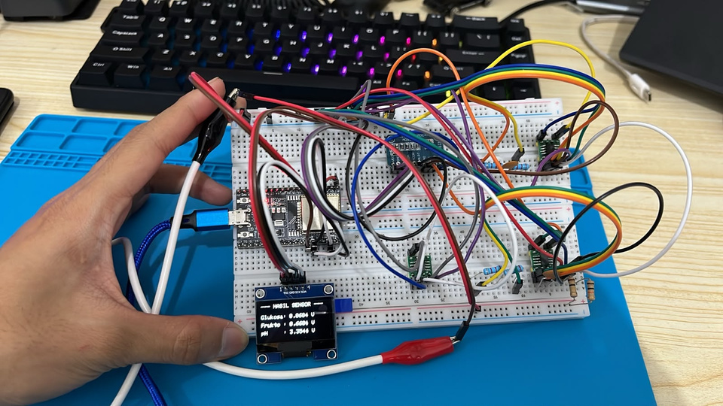
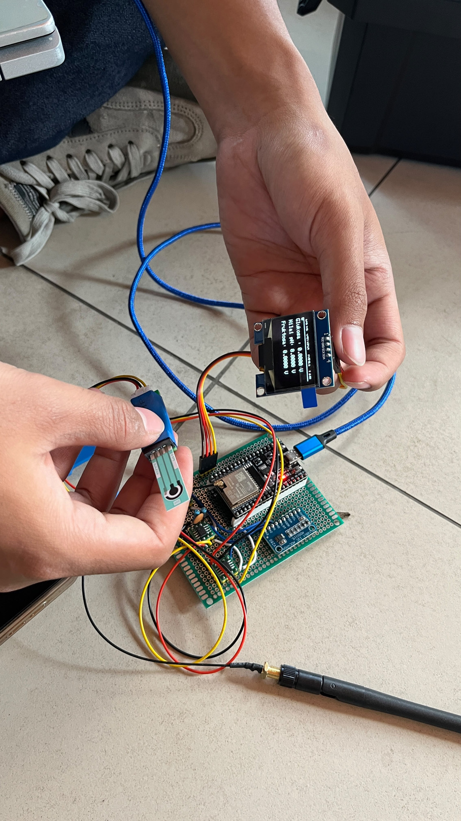


TAHAPAN PELAKSANAAN
Pembuatan Prototipe
Pengujian Prototipe
Waktu dan Tempat Pelaksanaan
Juli - September 2026
Agustus - September 2026
Workshop HAL Point
Fakultas Kedokteran Gigi
Universitas Gadjah Mada
11
Latar Belakang
Pelaksanaan
Pembahasan
Luaran
Kebermanfaatan

Slide 17
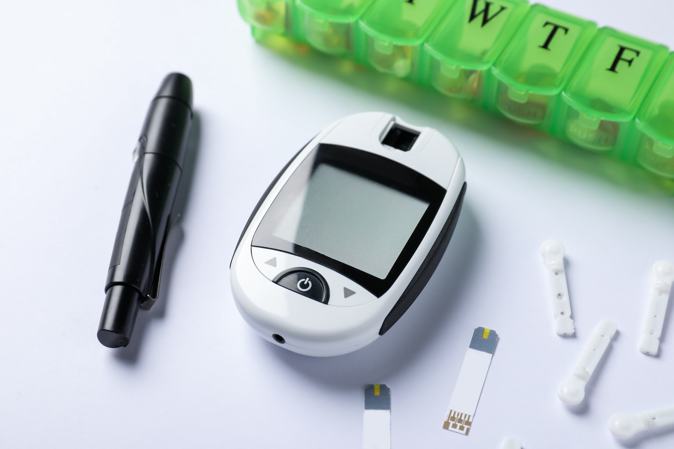
TAHAPAN PELAKSANAAN
TAHAPAN PELAKSANAAN
1
2
3
4
5
Studi Literatur
Pembuatan prototipe dan Kalibrasi
Pembuatan
Website
Pengujian Prototipe dan Website
Evaluasi
Prototipe
& Potensi
12
Latar Belakang
Pelaksanaan
Pembahasan
Luaran
Kebermanfaatan

Slide 18
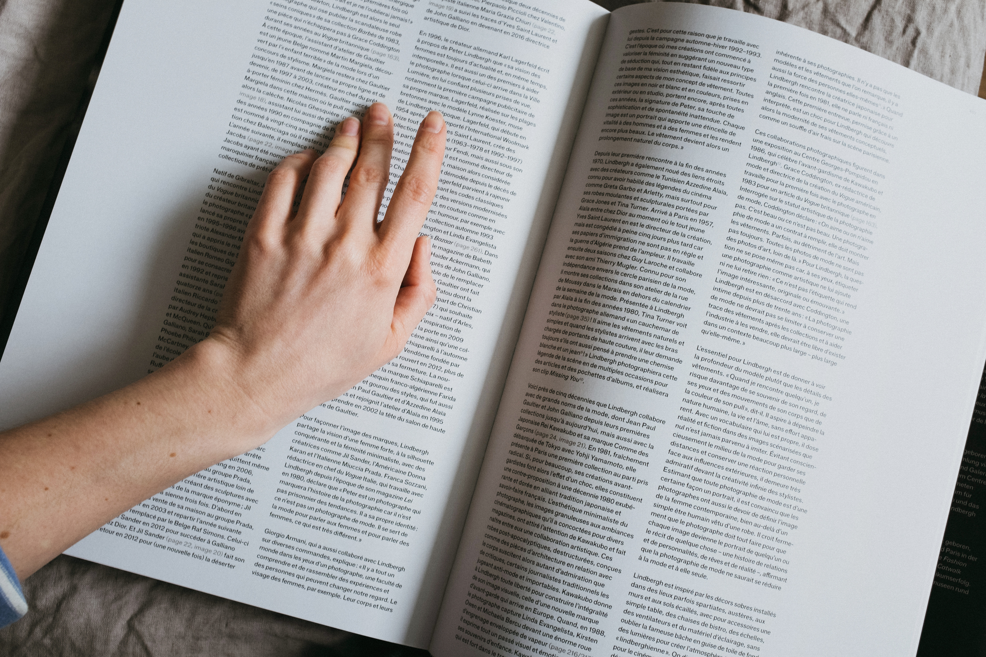
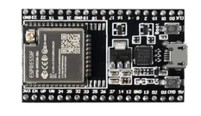
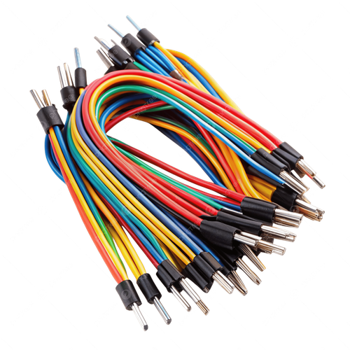
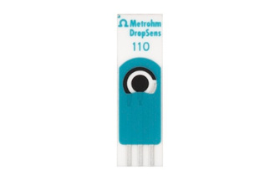
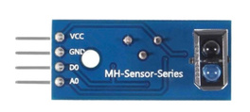
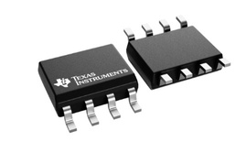
KOMPONEN GLICOVIA
Komponen Alat
ESP32 WROOM 32U DevKit
Otak utama algoritma AI
Kabel Jumper
SPCE (Screen Printed Carbon Electrode)
ESP32 WROOM 32U DevKit
Mengirimkan sinyal
Cartridge biosensor
Modul ADS1115 (ADC 16 bit)
Mengubah sinyal menjadi data
IC OPA2333
Konversi sinyal
13
Latar Belakang
Pelaksanaan
Pembahasan
Luaran
Kebermanfaatan

Slide 19
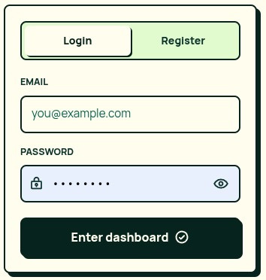
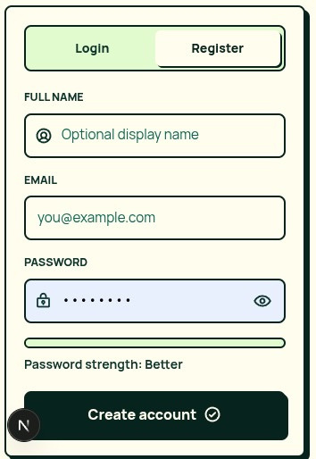
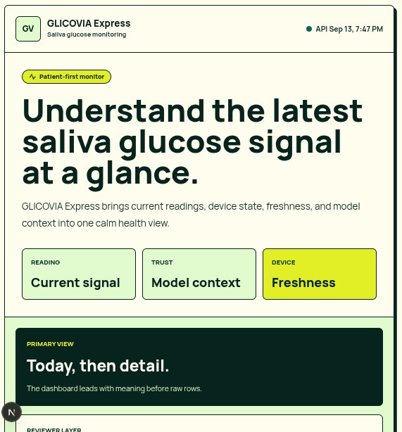
KOMPONEN GLICOVIA
Tampilan Website
ESP32 WROOM 32U DevKit
Halaman registrasi / login
Homepage
14
Latar Belakang
Pelaksanaan
Pembahasan
Luaran
Kebermanfaatan

Slide 20
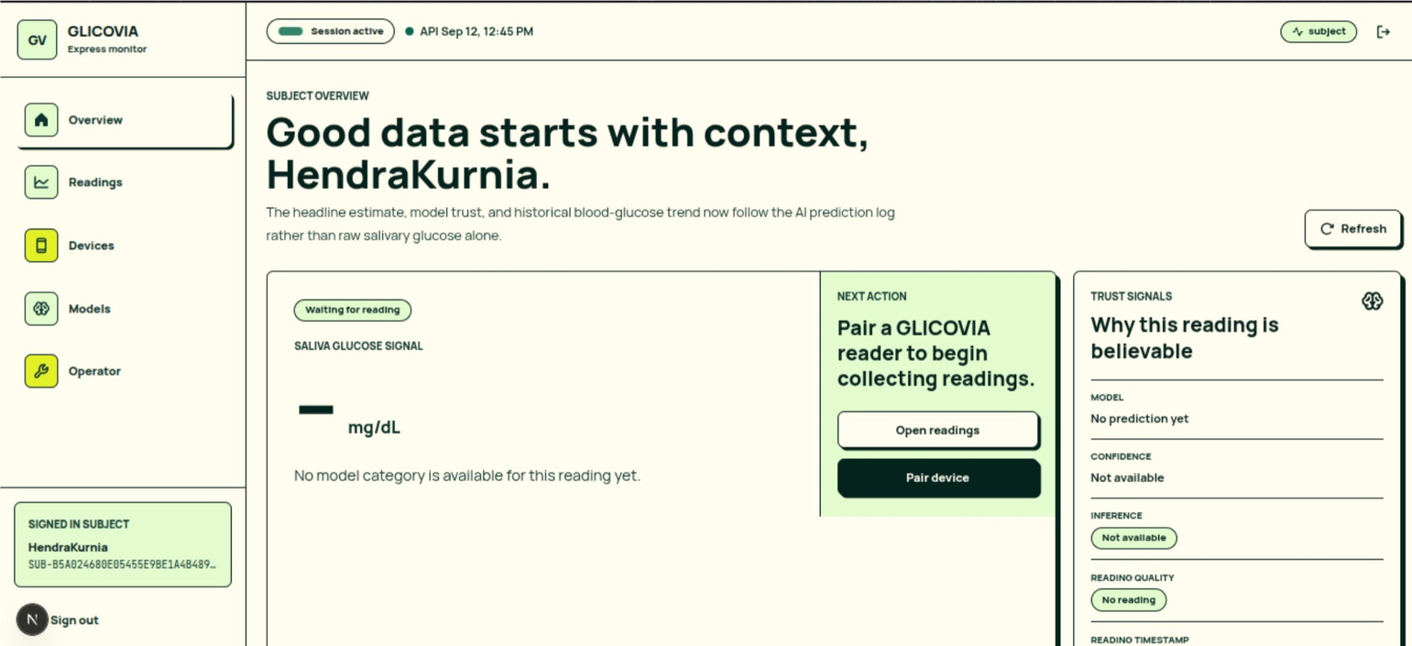
KOMPONEN GLICOVIA
Tampilan Website
ESP32 WROOM 32U DevKit
Overview
15
Latar Belakang
Pelaksanaan
Pembahasan
Luaran
Kebermanfaatan

Slide 21
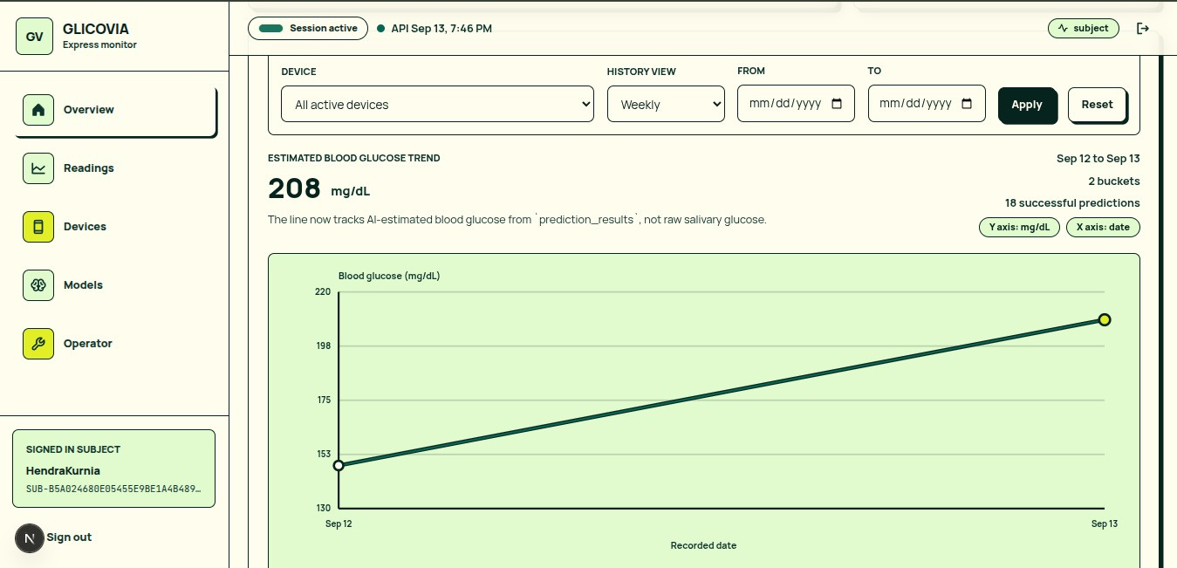
KOMPONEN GLICOVIA
Tampilan Website
Hasil
riwayat
pemeriksaan Glicovia
dalam diagram
ESP32 WROOM 32U DevKit
16
Latar Belakang
Pelaksanaan
Pembahasan
Luaran
Kebermanfaatan

Slide 22
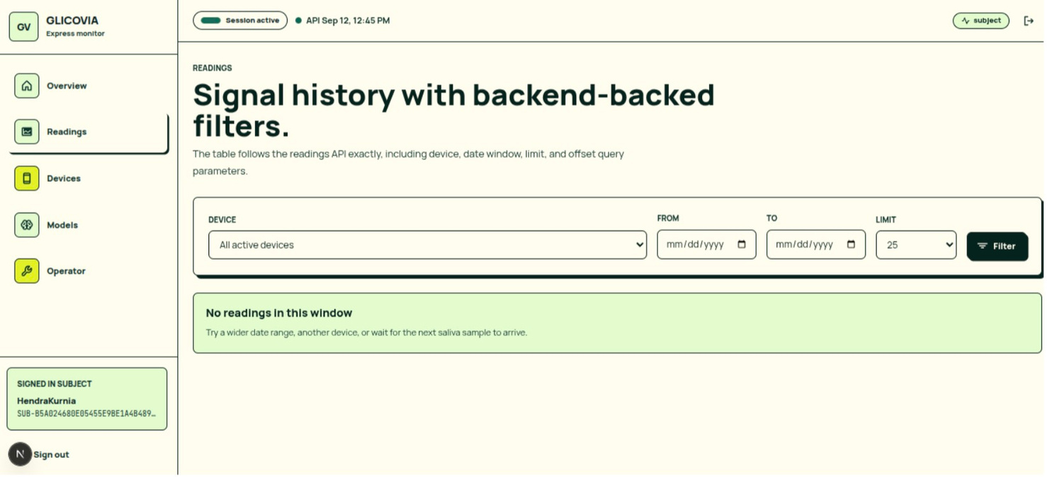
KOMPONEN GLICOVIA
Tampilan Website
ESP32 WROOM 32U DevKit
Reading
17
Latar Belakang
Pelaksanaan
Pembahasan
Luaran
Kebermanfaatan

Slide 23
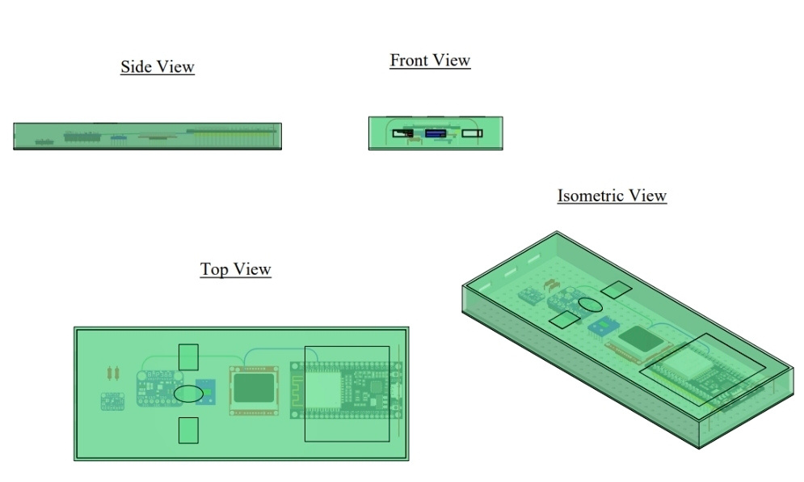
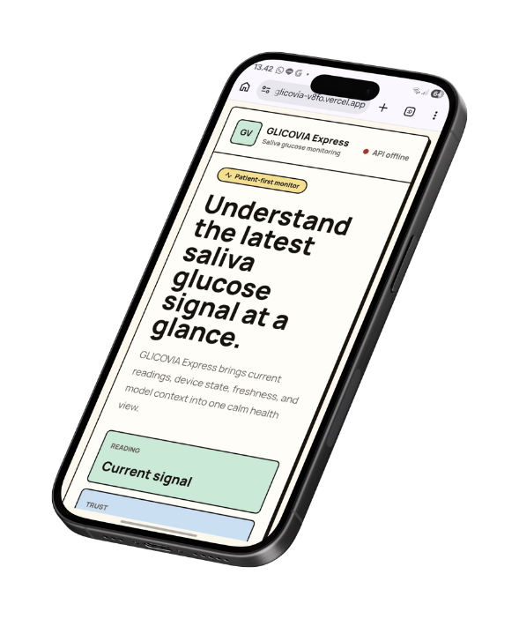

PROTOTIPE
Side View
Front View
Isometric View
Top View
18
Latar Belakang
Pelaksanaan
Pembahasan
Luaran
Kebermanfaatan

Slide 24
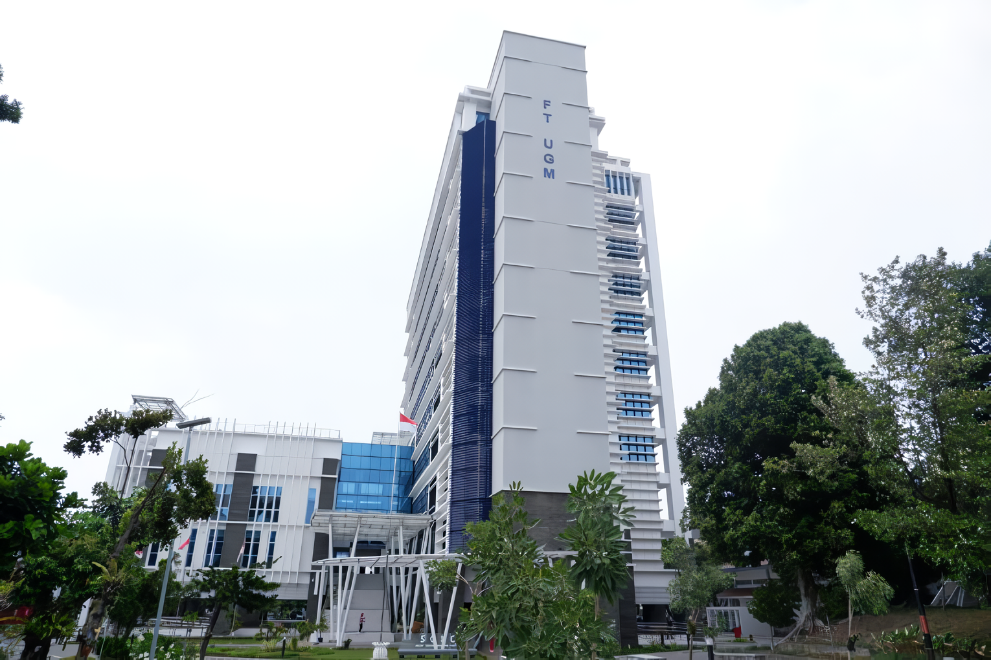








PERSIAPAN DAN PROSEDUR PEMERIKSAAN
Persiapan pasien
Pemeriksaan Glicovia
Persiapan pasien disesuaikan dengan prosedur pra pengambilan
Sendok dimasukkan ke perangkat untuk dilakukan analisis biomarka saliva.
Pengambilan saliva
Sterilisasi Alat
Pengambilan unstimulated saliva dengan sendok stainless steel 1ml steril dalam satu paket
Sendok dibersihkan dan didisinfeksi dengan alkohol 70% sebelum digunakan kembali.
19
Latar Belakang
Pelaksanaan
Pembahasan
Luaran
Kebermanfaatan

Slide 25
PERSIAPAN DAN PROSEDUR PEMERIKSAAN
Persiapan pasien
  Puasa makan dan minum minimal 2 jam.
  Sampel langsung dianalisis dan batas waktu penyimpanan ditentukan
  Disarankan berkumur ringan dengan air putih dan menunggu 5 menit.
Pemeriksaan Glicovia
Persiapan pasien disesuaikan dengan prosedur pra pengambilan
Sendok dimasukkan ke perangkat untuk dilakukan analisis biomarka saliva.
Persiapan
Pasien
Pengambilan saliva
Sterilisasi Alat
Pengambilan unstimulated saliva dengan sendok stainless steel 1ml steril dalam satu paket
Sendok dibersihkan dan didisinfeksi dengan alkohol 70% sebelum digunakan kembali.
20
20
Latar Belakang
Pelaksanaan
Pembahasan
Luaran
Kebermanfaatan

Slide 26
PERSIAPAN DAN PROSEDUR PEMERIKSAAN
Persiapan pasien
Pemeriksaan Glicovia
Persiapan pasien disesuaikan dengan prosedur pra pengambilan
Saliva dimasukkan ke perangkat untuk dilakukan analisis biomarka.
Pengambilan saliva
Sterilisasi Alat
Pengambilan unstimulated saliva dengan sendok stainless steel 1ml steril dalam satu paket
Sendok dibersihkan dan didisinfeksi dengan alkohol 70% sebelum digunakan kembali.
21
Latar Belakang
Pelaksanaan
Pembahasan
Luaran
Kebermanfaatan

Slide 27


CARA KERJA
Subjek diharuskan memenuhi serangkaian protokol persiapan sebelum pengambilan sampel
Akuisisi Sampel
Transduksi Sinyal
Sinyal diolah oleh algoritma Support Vector Machine (SVM) terintegrasi IOT
Subjek membiarkan saliva terkumpul secara alami
Reaksi Elektrokimia
Klasifikasi AI + hasil
Sampel ditampung dan bereaksi dalam cartridge lalu sinyal dibaca oleh SPCE
Output ditampilkan pada layar dan disimpan pada dashboard
22
Latar Belakang
Pelaksanaan
Pembahasan
Luaran
Kebermanfaatan

Slide 28
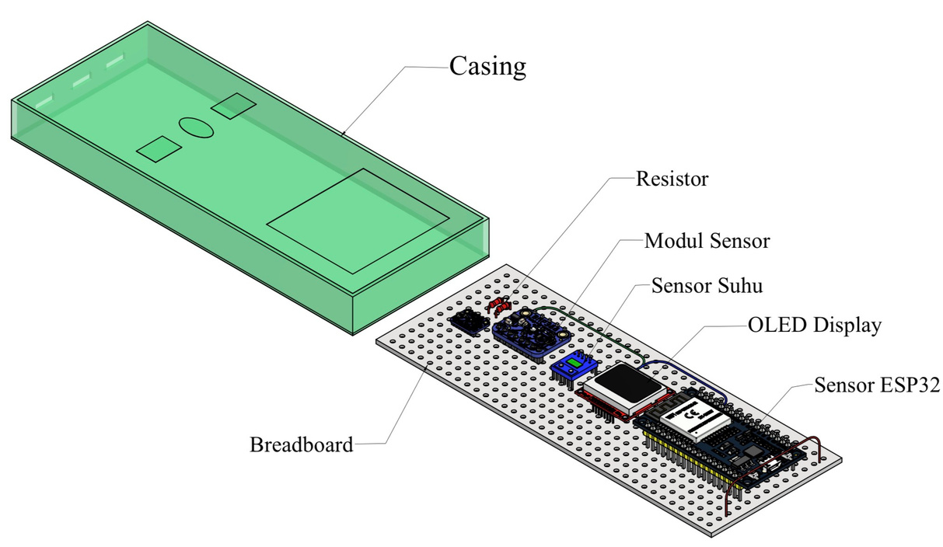
ALUR ELEKTRONIS
Baterai → TP4056 → MT3608 → ESP32 dan rangkaian sensor
Input data dari SPCE diperkuat oleh OPA2333, dibaca ADS1115, Kemudian diproses oleh ESP32.
23
Latar Belakang
Pelaksanaan
Pembahasan
Luaran
Kebermanfaatan

Slide 29
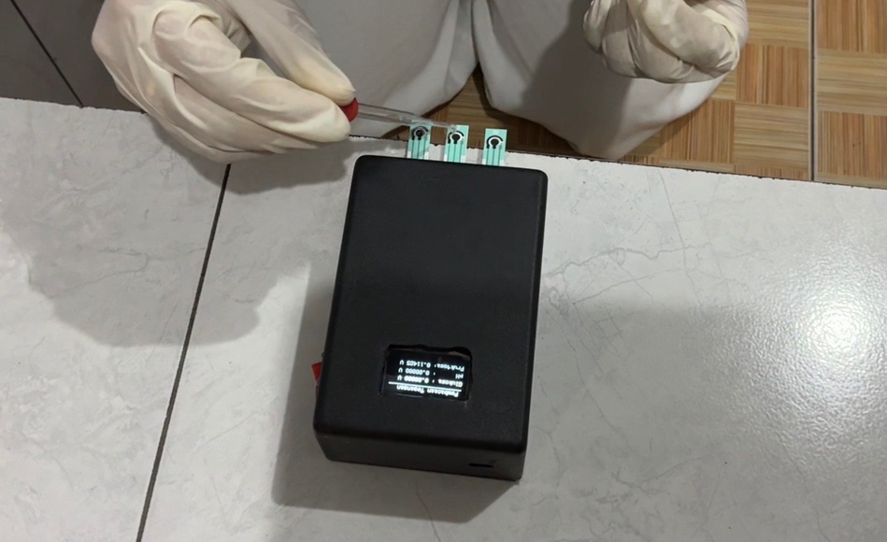
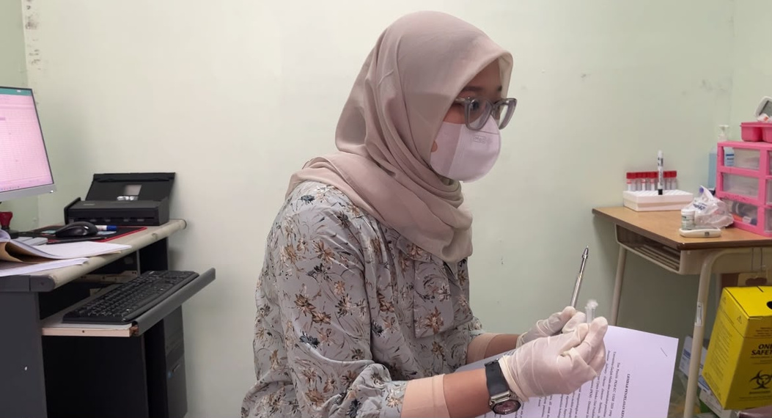

HASIL PENGUJIAN
Hasil Pengujian Glicovia
Tampilan Dashboard Pasien
24
Latar Belakang
Pelaksanaan
Pembahasan
Luaran
Kebermanfaatan

Slide 30


LUARAN GLICOVIA
Log Book Keuangan
6.600.000
6.600.000
100%
DANA ANGGARAN
DANA TERPAKAI
PENGGUNAAN TERPAKAI
25
Latar Belakang
Pelaksanaan
Pembahasan
Luaran
Kebermanfaatan

Slide 31

LUARAN GLICOVIA
Log Book Kegiatan
90%
TARGET LUARAN TERCAPAI
26
Latar Belakang
Pelaksanaan
Pembahasan
Luaran
Kebermanfaatan

Slide 32






AKUN MEDIA SOSIAL
Instagram
1
2
3
27
Latar Belakang
Pelaksanaan
Pembahasan
Luaran
Kebermanfaatan

Slide 33


AKUN MEDIA SOSIAL
TikTok
28
Latar Belakang
Pelaksanaan
Pembahasan
Luaran
Kebermanfaatan

Slide 34





PUBLIKASI ARTIKEL
29
Latar Belakang
Pelaksanaan
Pembahasan
Luaran
Kebermanfaatan

Slide 35


ETHICAL CLEARANCE
APPROVED
30
Latar Belakang
Pelaksanaan
Pembahasan
Luaran
Kebermanfaatan

Slide 36

TARGET PELAKSANAAN TERCAPAI
Tahapan | Proses
Studi Literatur | Selesai
Desain Hardware | Selesai
Pengadaan Komponen | Selesai
Website | Selesai
Model SVM | Selesai
Ethical Clearance | Selesai
Perakitan Alat | Selesai
Pengujian Sensor | Selesai
Evaluasi Alat | Selesai
Target
pelaksanaan tercapai
100%
31
Latar Belakang
Pelaksanaan
Pembahasan
Luaran
Kebermanfaatan

Slide 37







DOKUMENTASI
Diskusi Internal
Perakitan Elektronis
Diskusi dengan dosen pembimbing
Diskusi dengan Laboran
Gadjah Mada Medical Center
Latihan Presentasi Internal
Uji Kalibrasi
Pembuatan Video
Iklan
Pengajuan HKI
32
Latar Belakang
Pelaksanaan
Pembahasan
Luaran
Kebermanfaatan

Slide 38


POTENSI PENGEMBANGAN
Bermitra dengan perusahaan alat kesehatan
2029
Penggunaan Glicovia untuk KKN UGM
2027
2030
Ekspansi nasional
2028
2026
Komersialisasi Glicovia
Pembuatan dan Pengujian Glicovia & Pengajuan HKI
33
Latar Belakang
Pelaksanaan
Pembahasan
Luaran
Kebermanfaatan

Slide 39


TESTIMONI
“GLICOVIA merupakan alat screening prediabetes yang sangat inovatif. Dengan menggunakan sampel saliva, pemeriksaan menjadi lebih nyaman tanpa pengambilan darah dan dapat mendeteksi risiko lebih awal, sehingga pasien bisa mendapatkan pemeriksaan lanjutan yang tepat. Bagi dokter gigi, ini sangat bermanfaat untuk mempertimbangkan tindakan sebelum kondisi pasien diketahui dengan lebih jelas.”
“Sangat bagus dan bermanfaat, karena banyak orang takut terhadap jarum. Dengan menggunakan saliva, deteksi awal diabetes menjadi lebih praktis, tidak menakutkan, dan membantu masyarakat maupun tenaga medis. Masya Allah, hebat sekali. Semoga GLICOVIA terus dikembangkan dan manfaatnya dapat dirasakan lebih luas.”
drg. Monita Rachmawati
Ketua PDGI Kudus
drg. Erika Asdyanti
Dokter Gigi di Riau
34
Latar Belakang
Pelaksanaan
Pembahasan
Luaran
Kebermanfaatan

Slide 40

POTENSI GLICOVIA
GLICOVIA dirancang untuk memberikan kebermanfaatan yang dapat mendukung skrining risiko prediabetes secara noninvasif, cepat, dan terintegrasi
Teknologi Biosensor
  Monitoring berkelanjutan
  Berpotensi diterapkan di fasilitas kesehatan institusi pendidikan maupun program promotif
  Mendukung kesehatan preventif dengan mengurangi limbah medis
Internet of Things
Artificial Intelligence
35
Latar Belakang
Pelaksanaan
Pembahasan
Luaran
Kebermanfaatan

Slide 41

TERIMA KASIH
Didukung oleh:
Kementerian Pendidikan, Kebudayaan, Riset, dan Teknologi Republik Indonesia
Direktorat Pembelajaran dan Kemahasiswaan (Belmawa)
Pusat Prestasi Nasional
Universitas Gadjah Mada

